Slide 1
מערכת שידורים לאומית

Slide 2
פרק 1 : אוטומט סופי דטרמיניסטי לא מלא
מודלים חישוביים
שם המורה: ריקי יפה
שם מורה בודק: ויקטוריה צורי
תודה לויקטוריה צורי על האישור להשתמש בחומרים שלה

Slide 3
דגשים לבניית אוטומט סופי דטרמיניסטי מלא
בנו תחילה את המסלול למילה הקצרה ביותר המתקבלת בשפה.
האם המילה הריקה (אפסילון ε) בשפה? אם כן, מצב התחלתי הוא מצב מקבל.
הבדילו בין המקרים של מתחיל מכיל או מסתיים.
בדקו האם ניתן לצמצם תנאים.
באם הפתרון הינו אוטומט סופי דטרמיניסטי מלא ראה שכל מצב מטפל בכל קלט אפשרי פעם אחת בלבד.
שימו לב שיכול להיות יותר ממצב מקבל אחד.

Slide 4
אוטומט סופי דטרמיניסטי מלא
תרגיל
חשבו,
איך יודעים אם מספר מתחלק ב- 3 ?
בנה אוטומט סופי דטרמיניסטי מעל מעל {0,1…,8,9} = ∑ המקבל את כל המספרים הדצימליים המתחלקים בשלוש ללא שארית
מספר מתחלק ב-3 אם ורק אם סכום הספרות שלו מתחלק ב-3.
לדוגמה,
המספר 201 מתחלק ב-3 כי סכום הספרות הוא 2+0+1=3.
גם המספר 837 מתחלק בשלוש כי סכום הספרות הוא 8+3+7=18, ו-18 מתחלק ב-3 כי סכום הספרות של 18 הוא 1+8=9, ו-9 מתחלק בשלוש.

Slide 5
אוטומט סופי דטרמיניסטי מלא
נתחיל לבנות את האוטומט שלנו
תרגיל 1
האם אפסילון (ε) בשפה?
תשובה: לא
2. מהי המילה הקצרה ביותר בשפה?
תשובה:
  0,3,6,9 מתחלק ב 3 שארית 0
  1,4,7 מתחלק ב 3 שארית 1
  2,5,8 מתחל ב 3 שארית 2
בנה אוטומט סופי דטרמיניסטי מלא מעל מעל {0,1…,8,9} = ∑ המקבל את כל המספרים הדצימלים המתחלקים בשלוש ללא שארית
קלט המתקבל יכול להיות באחד משלושה מצבים:
שארית חלוקה ב 3 שווה 0
שארית חלוקה ב 3 שווה 1
שארית חלוקה ב 3 שווה 2
ניצור שלושה מצבים עבורן
q0 זוכר שארית חלוקה של מספר ב 3 שווה 0
q1 זוכר שארית חלוקה של מספר ב 3 שווה 1
q2 זוכר שארית חלוקה של מספר ב 3 שווה 2

Slide 6
אוטומט סופי דטרמיניסטי מלא
תרגיל 1
שארית חלוקה של מספר ב 3 שווה 0
בנה אוטומט סופי דטרמיניסטי מלא מעל מעל {0,1…,8,9} = ∑ המקבל את כל המספרים הדצימלים המתחלקים בשלוש ללא שארית
q₂
q₁
0,3,6,9
q₀
1,4,7
q₂
שארית חלוקה של מספר ב 3 שווה 1
ניצור שלושה מצבים עבורן
q1 זוכר שארית חלוקה של מספר ב 3 שווה 0
q2 זוכר שארית חלוקה של מספר ב 3 שווה 1
q3 זוכר שארית חלוקה של מספר ב 3 שווה 2
2,5,8
q₃
שארית חלוקה של מספר ב 3 שווה 2
נשלים את האוטומט שלנו

Slide 7
אוטומט סופי דטרמיניסטי מלא
0,3,6,9
תרגיל 1
שארית חלוקה של מספר ב 3 שווה 0
q₂
q₁
בנה אוטומט סופי דטרמיניסטי מלא מעל מעל {0,1…,8,9} = ∑ המקבל את כל המספרים הדצימלים המתחלקים בשלוש ללא שארית
0,3,6,9
1,4,7
2,5,8
0,3,6,9
q₀
1,4,7
q₁
q₂
1,4,7
2,5,8
שארית חלוקה של מספר ב 3 שווה 1
נשלים את האוטומט שלנו
2,5,8
2,5,8
q₀
q₃
1,4,7
שארית חלוקה של מספר ב 3 שווה 2
0,3,6,9

Slide 8
אוטומט כמודל חישוב
  מושגים בסיסיים בתורת הקבוצות
  אוטומט סופי דטרמיניסטי (אס"ד) מלא
  אוטומט סופי דטרמיניסטי (אס"ד) לא מלא
  תרגול

Slide 9
אוטומט סופי דטרמיניסטי לא מלא
הגדרה:
אוטומט סופי דטרמיניסטי לא מלא מוגדר על ידי אותם חמישה מרכיבים כמו אוטומט סופי דטרמיניסטי מלא, פרט לפונקציית מעברים, בה יכולים להיות חסרים חלק מהמעברים.
עבור מצב מסוים ואות קלט מסוימת , לא מותאם מעבר. במצב כזה האוטומט "נתקע" .
המעברים החסרים הם המעברים עבור אותיות קלט שמובילות למצב מלכודת.

Slide 10
אוטומט סופי דטרמיניסטי לא מלא
בהגדרת האוטומט המלא, קבוצת המעברים הוגדרה כפונקצית מעברים, המתאימה לכל זוג של מצב ואות קלט מצב אחד ויחיד .
באוטומט דטרמיניסטי לא מלא איננו יכולים לדבר על פונקציה, משום שיתכן כי יהיו זוגות שלא יותאם להם מצב
המעברים החסרים הם המעברים עבור אותיות קלט שמובילות למצב מלכודת.

Slide 11
אוטומט סופי דטרמיניסטי לא מלא
דוגמא
q0
a
q1
b
q2
בנו אוטומט סופי דטרמיניסטי מלא
המקבל את השפה בת המילה האחת {ab}
מעל הא"ב {a,b}= ∑
a, b
a
b
a, b
q3
בנו אוטומט סופי דטרמיניסטי לא מלא
המקבל את השפה בת המילה האחת {ab}
מעל הא"ב {a,b}= ∑
q0
q1
q2
a
b
מהו המסלול החישובי של המילים: aa , abb, a

Slide 12
מתי מילה מתקבלת ומתי נידחת באוטומט סופי דטרמיניסטי לא מלא ?
אוטומט סופי דטרמיניסטי לא מלא
א. אוטומט סופי דטרמיניסטי לא מלא מקבל מילה כאשר היא נקראת עד סופה, ובתום קריאתה נמצא האוטומט במצב מקבל.
ב. אוטומט סופי דטרמיניסטי לא מלא דוחה מילה במקרים הבאים:
  המילה נקראת עד סופה ובתום קריאתה נמצא האוטומט במצב לא מקבל.
  במהלך קריאת המילה מגיע האוטומט למצב אשר ממנו אין מעבר המתאים לאות הקלט הבאה (והאוטומט נתקע).

Slide 13
אוטומט סופי דטרמיניסטי לא מלא
יתרונות
  תכנון קל יותר וקומפקטי יותר
  "חוסך" מצבי מלכודת לא מקבלים

Slide 14
אוטומט סופי דטרמיניסטי לא מלא
תרגיל 1
מהי המילה הקצרה ביותר בשפה?
  תשובה: aa,ab,ac.
  נבנה עבורן מסלול שמוביל למצב מקבל.
האם אפסילון (ε) בשפה?
תשובה: לא
בנה אוטומט סופי דטרמיניסטי לא מלא שמקבל שפת כל המילים מעל {a,b,c} שמתחילות ב a ואורכן זוגי.
אי זוגי
זוגי
q₀
a
q₁
a,b,c
q₂

Slide 15
אוטומט סופי דטרמיניסטי לא מלא
תרגיל 1
אי זוגי
זוגי
q₀
a
q₁
a,b,c
q₂
בנה אוטומט סופי דטרמיניסטי לא מלא שמקבל שפת כל המילים מעל {a,b,c} שמתחילות ב a ואורכן זוגי.
"קיר" שאסור לעבור אותו אחורה, אחרת נשכח שמילה התחילה כנדרש.
שלב שני, השלמת בניית האוטומט
בכל אחד מהמצבים נשלים את המעברים עבור אותיות הקלט
אי זוגי
זוגי
q₀
a
q₁
a,b,c
q₂
האם נדרש טיפול במילה שהתחילה באופן לא תקין ?
q0 – עבור b, c באוטומט מלא היינו יוצרים מצב מלכודת

Slide 16
אוטומט סופי דטרמיניסטי לא מלא
"קיר" שאסור לעבור אותו אחורה, אחרת נשכח שמילה התחילה כנדרש.
תרגיל 1
בנה אוטומט סופי דטרמיניסטי לא מלא שמקבל שפת כל המילים מעל {a,b,c} שמתחילות ב a ואורכן זוגי.
אי זוגי
זוגי
q₀
a
q₁
a,b,c
q₂
q0,q1 "מטופלים". כלומר, יש התייחסות מכל אחד מהמצבים הנ"ל לכל תו בא"ב.
מה לגבי q2?
q2זוכר שמילה התחילה כנדרש ב a. ואורכה זוגי. אבל כל תו נוסף ישנה את אורך המילה לאי זוגי.
אי זוגי
זוגי
q₀
a
q₁
a,b,c
q₂
a,b,c

Slide 17
אוטומט סופי דטרמיניסטי לא מלא
תרגיל 2
האם אפסילון (ε) בשפה?
תשובה: לא
2. מהי המילה הקצרה ביותר בשפה?
תשובה: aab,aac,aaa.
  נבנה עבורה מסלול שמוביל למצב מקבל.
בנה אוטומט סופי דטרמיניסטי לא מלא שמקבל שפת כל המילים מעל {a,b,c} שמתחילות ב aa ואורכן מתחלק ב 3 ללא שארית.
שארית 1
שארית 2
שארית 0
q₀
a
q₁
a
q2
a,b,c
q3

Slide 18
אוטומט סופי דטרמיניסטי לא מלא
תרגיל 2
היכן "קיר" שאסור לעבור אותו אחורה (אחרת נשכח שמילה התחילה כנדרש)?
בנה אוטומט סופי דטרמיניסטי לא מלא שמקבל שפת כל המילים מעל {a,b,c} שמתחילות ב aa ואורכן מתחלק ב 3 ללא שארית.
שארית 1
שארית 2
שארית 0
q₀
a
q₁
a
q2
a,b,c
q3

Slide 19
אוטומט סופי דטרמיניסטי לא מלא
שלב שני, השלמת בניית האוטומט
בכל אחד מהמצבים נשלים את המעברים עבור אותיות הקלט
תרגיל 2
בנה אוטומט סופי דטרמיניסטי לא מלא שמקבל שפת כל המילים מעל {a,b,c} שמתחילות ב aa ואורכן מתחלק ב 3 ללא שארית.
שארית 1
שארית 2
שארית 0
q₀
a
q₁
a
q2
a,b,c
q3
b,c
b,c
האם נדרש טיפול במילה שהתחילה באופן לא תקין ?
a,b,c
q₄

Slide 20
אוטומט סופי דטרמיניסטי לא מלא
q0,q1,q2 "מטופלים".
מה לגבי q3?
כל תו נוסף שנקרא יהפוך את המילה למילה שאורכה מתחלק ב 3 עם שארית 1. מצב q1 מטפל במקרה זה, אבל... אסור לחזור אליו!!!
זאת אומרת, יש צורך במצב נוסף.
תרגיל 2
בנה אוטומט סופי דטרמיניסטי לא מלא שמקבל שפת כל המילים מעל {a,b,c} שמתחילות ב aa ואורכן מתחלק ב 3 ללא שארית.
שארית 1
שארית 2
שארית 0
q₀
a
q₁
a
q2
a,b,c
q3

Slide 21
אוטומט סופי דטרמיניסטי לא מלא
q0,q1,q2 "מטופלים".
מה לגבי q3?
כל תו נוסף שנקרא יהפוך את המילה למילה שאורכה מתחלק ב 3 עם שארית 1. מצב q1 מטפל במקרה זה, אבל... אסור לחזור אליו!!!
זאת אומרת, יש צורך במצב נוסף.
תרגיל 2
בנה אוטומט סופי דטרמיניסטי לא מלא שמקבל שפת כל המילים מעל {a,b,c} שמתחילות ב aa ואורכן מתחלק ב 3 ללא שארית.
שארית 1
שארית 2
שארית 0
q₀
a
q₁
a
q2
a,b,c
q3
a,b,c
a,b,c
q5
שארית 1

Slide 22
אוטומט סופי דטרמיניסטי לא מלא
השפה המתקבלת היא
L={(ab)ⁿcᵏ | n ,k >0 }
תרגיל 3א
זיהוי שפה
הגדירו את השפה המתקבלת על ידי האוטומט סופי דטרמיניסטי (לא מלא) הבא
q₀
a
q₁
b
q2
c
q3
c
a
ניתן לראות כי המילה חייבת להתחיל ב- ab, לאחר הרצף ab ניתן לחזור שוב על רצפים של ab או לעבור לרצף c-ים.
המילה צריכה להסתיים ברצף של c-ים.
המילה הקצרה ביותר היא abc כלומר, חייב להיות רצף אחד של ab ורצף אחד של c.

Slide 23
אוטומט סופי דטרמיניסטי לא מלא
השפה המתקבלת היא
L={ ((ab)ⁿcᵐ ) ᵏ| n ,m >0 k≥0 }
תרגיל 3ב
זיהוי שפה
הגדירו את השפה המתקבלת על ידי האוטומט סופי דטרמיניסטי (לא מלא) הבא
q₀
a
q₁
b
q2
c
q3
c
a
a
באוטומט זה שתי תוספות, המעבר ממצב q3 עם האות a מאפשר המשך קבלת רצפים (ab)ⁿcᵏ , כאשר יכולים להיות i רצפים במבנה זה.
שינוי נוסף הוא q0 מצב מקבל, כלומר גם המילה הריקה השפה.

Slide 24
אוטומט סופי דטרמיניסטי לא מלא
תרגיל 4
האם אפסילון (ε) בשפה?
תשובה: לא
2. מהי המילה הקצרה ביותר בשפה?
  תשובה: abb, aba.
  נבנה עבורן מסלול שמוביל למצב מקבל.
בנה אוטומט סופי דטרמיניסטי לא מלא שמקבל את שפת כל המילים מעל הא"ב {a,b} שמתחילות ב ab, אורכן אי זוגי ואין בהן רצף aa.
q3 זוכר שהמילה התחילה כנדרש, אורכה אי זוגי ותו אחרון a.
q4 זוכר שהמילה התחילה כנדרש, אורכה אי זוגי ותו אחרון b.
q₀
a
q₁
b
q₂
b
q₄
a
q₃

Slide 25
אוטומט סופי דטרמיניסטי לא מלא
תרגיל 4
בנה אוטומט סופי דטרמיניסטי לא מלא שמקבל את שפת כל המילים מעל הא"ב {a,b} שמתחילות ב ab, אורכן אי זוגי ואין בהן רצף aa.
"קיר" שאסור לעבור אותו אחורה, אחרת נשכח שמילה התחילה כנדרש.
זוגי מסתיימת ב b
אי זוגי
מסתיימת ב b
q₀
a
q₁
b
q₂
b
q₄
a
q₅
q₃
אי זוגי
מסתיימת ב a

Slide 26
אוטומט סופי דטרמיניסטי לא מלא
פתרון סופי:
תרגיל 4
בנה אוטומט סופי דטרמיניסטי לא מלא שמקבל את שפת כל המילים מעל הא"ב {a,b} שמתחילות ב ab, אורכן אי זוגי ואין בהן רצף aa.
"קיר" שאסור לעבור אותו אחורה, אחרת נשכח שמילה התחילה כנדרש.
זוגי
מסתיימת ב b
אי זוגי
מסתיימת ב b
q₀
a
q₁
b
q₂
b
q₄
b
b
a
b
a
q₅
q₆
q₃
אי זוגי
מסתיימת ב a
זוגי
מסתיימת ב a

Slide 27
אוטומט סופי דטרמיניסטי לא מלא
סיכום
באס"ד לא מלא ישנו לפחות זוג אחד של מצב ואות (qi,σj) אשר ביחס אליהם לא מוגדר מהי תגובת האוטומט.
באס"ד לא מלא, אם במהלך חישוב המילה האוטומט נתקע, המילה אינה מתקבלת.
באס"ד לא מלא עשויות להיות שתי סיבות שונות לדחיית מילה:
  תהליך החישוב הסתיים, מילת הקלט נקראה עד סופה והאוטומט אינו במצב מקבל.
  תהליך החישוב נסתיים כיוון שאין באוטומט התייחסות לצרוף המסוים של אות ומצב.

Slide 28
אוטומט כמודל חישוב
    שפות רגולריות
    איחוד וחיתוך שפות רגולריות

Slide 29
שפות רגולריות
אוטומט סופי מקבל שפה מסוימת.
הגדרה:
  שפה L היא רגולרית אם היא מתקבלת ע"י אוטומט סופי.
איך מזהים שפה רגולרית:
"גודל" של שפה אינו מצביע על רגולריות, או לא.
*∑ ,∅ -רגולריות
כל שפה סופית רגולרית
שפה רגולרית היא שפה שלא צריך "לזכור" או לספור יותר מכמות סופית.

Slide 30
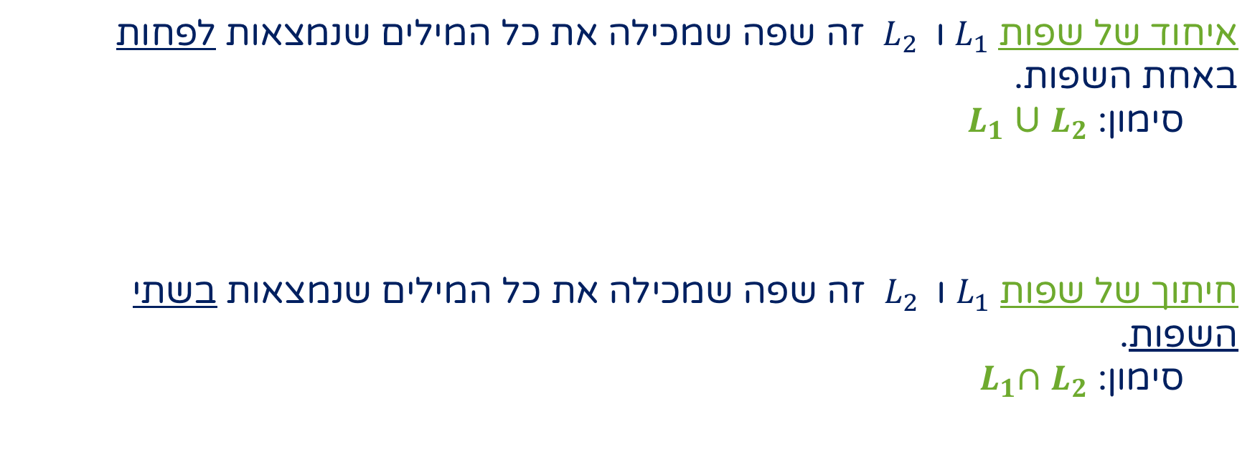




איחוד וחיתוך שפות רגולריות
איחוד של שפות $L_{1}$ ו $L_{2}$ זה שפה שמכילה את כל המילים שנמצאות לפחות באחת השפות.
  סימון: $L_{2}$ $L_{1}$ U
חיתוך של שפות $L_{1}$ ו $L_{2}$ זה שפה שמכילה את כל המילים שנמצאות בשתי השפות.
  סימון: $L_{2}$ $L_{1}$∩
$$L_{2}$$
$$L_{1}$$
$$L_{2}$$
$$L_{1}$$

Slide 31
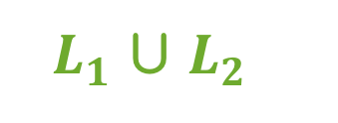
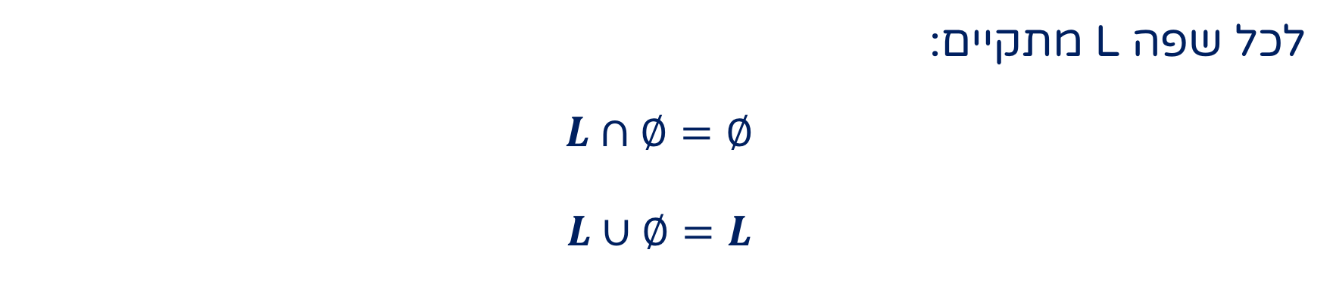




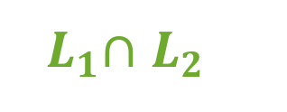
איחוד וחיתוך שפות רגולריות
$$L_{2}$$
$$L_{2}$$
$$L_{1}$$
$$L_{1}$$
  $L_{2}$ $L_{1}$∩
  $L_{2}$ $L_{1}$ U
לכל שפה L מתקיים:
$$L∩∅=∅$$
$$L∪∅=L$$

Slide 32
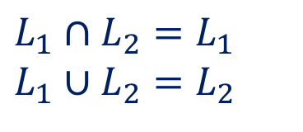
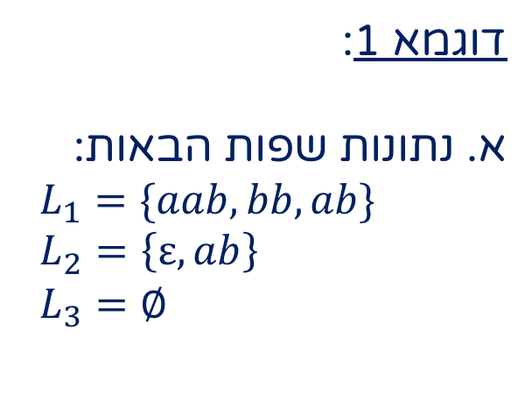
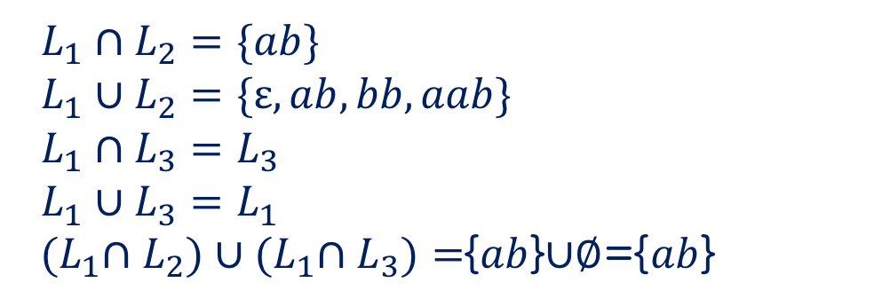
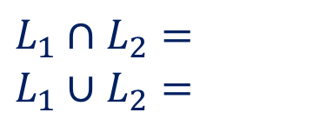
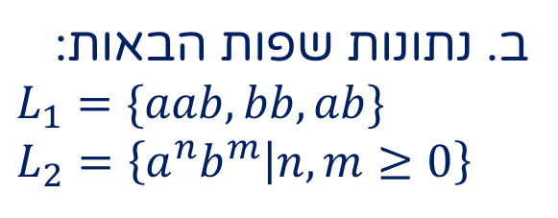

איחוד וחיתוך שפות רגולריות
דוגמא 1:
א. נתונות שפות הבאות:
$$L_{1}=\{aab,bb,ab\}$$
$$L_{2}=\left\{ε,ab\right\}$$
$$L_{3}=∅$$
$$L_{1}∩L_{2}=\{ab\}$$
$$L_{1}∪L_{2}=\{ε,ab,bb,aab\}$$
$$L_{1}∩L_{3}=L_{3}$$
$$L_{1}∪L_{3}=L_{1}$$
${(L}_{1}∩L_{2})∪{(L}_{1}∩L_{3})=${$ab$}∪$∅$={$ab$}
$$L_{1}∩L_{2}=$$
$$L_{1}∪L_{2}=$$
$$L_{1}∩L_{3}=$$
$$L_{1}∪L_{3}=$$
${(L}_{1}∩L_{2})∪{(L}_{1}∩L_{3})=$
ב. נתונות שפות הבאות:
$$L_{1}=\{aab,bb,ab\}$$
$$L_{2}=\left\{a^{n}b^{m} | n,m≥0\right\}$$
$$L_{1}∩L_{2}=$$
$$L_{1}∪L_{2}=$$
$$L_{1}∩L_{2}=L_{1}$$
$$L_{1}∪L_{2}=L_{2}$$

Slide 33
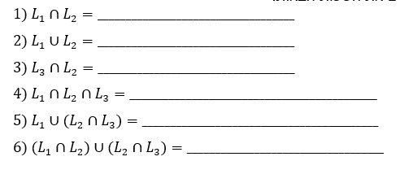






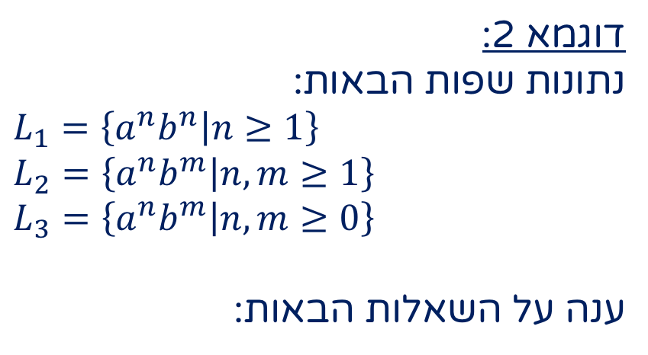
איחוד וחיתוך שפות רגולריות
L3
דוגמא 2:
נתונות שפות הבאות:
$$L_{1}=\left\{a^{n}b^{n} | n≥1\right\}$$
$$L_{2}=\left\{a^{n}b^{m} | n,m≥1\right\}$$
$$L_{3}=\left\{a^{n}b^{m} | n,m≥0\right\}$$
ענה על השאלות הבאות:
L2
L1
$$L_{1}$$
$$L_{2}$$
$$L_{2}$$
$$L_{1}$$

Slide 34
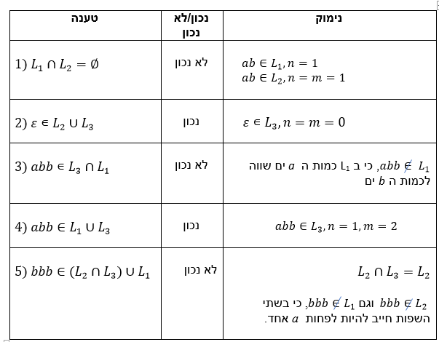
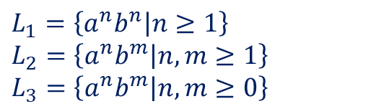
איחוד וחיתוך שפות רגולריות
המשך של דוגמא 2:
נתונות שפות הבאות:
ענה על השאלות הבאות:
$$L_{1}=\left\{a^{n}b^{n} | n≥1\right\}$$
$$L_{2}=\left\{a^{n}b^{m} | n,m≥1\right\}$$
$$L_{3}=\left\{a^{n}b^{m} | n,m≥0\right\}$$
L3
L2
L1

Slide 35
אוטומט איחוד / חיתוך
כאשר רוצים לבנות אוטומט סופי דטרמיניסטי עבור שפה שניתן לתאר אותה כאיחוד/חיתוך של שפות אחרות, ניתן לבנות אוטומט סופי דטרמיניסטי עבור כל אחת מהשפות בנפרד, ואז להשתמש באלגוריתם לבניית אוטומט חיתוך/איחוד עבור השפה המקורית.

Slide 36
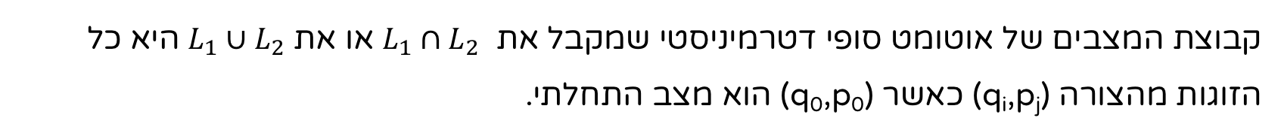
בניית אוטומט איחוד / חיתוך
נניח נתון:
אוטומט סופי דטרמיניסטי A₁ שמקבל את השפה L₁ כאשר מצבי האוטומט הם: q₀,q₁,…,q_{n}
אוטומט סופי דטרמיניסטי A₂ שמקבל את השפה L₂ כאשר מצבי האוטומט הם: p₀,p₁,…,p_{m}
שלב 1: קביעת קבוצת מצבים ומצב התחלתי עבור אוטומט ה איחוד/חיתור
קבוצת המצבים של אוטומט סופי דטרמיניסטי שמקבל את $L_{1}∩L_{2}$ או את $L_{1}∪L_{2}$ היא כל הזוגות מהצורה (q_{i},p_{j}) כאשר (q₀,p₀) הוא מצב התחלתי.

Slide 37
בניית אוטומט איחוד / חיתוך
שלב 2: הגדרת פונקציית מעברים עבור אוטומט ה איחוד/חיתור
לכל מצב (q_{i},p_{j}) וכל אות a מהא"ב יוגדר מעבר לפי כללים הבאים:
אם האוטומט A₁ מוגדר מעבר הבא: q_{i} q_{t}
אם באוטומט A₂ מוגדר מעבר הבא: p_{j} p_{m}
a
וגם
a
a
באוטומט A יוגדר מעבר הבא: (q_{t},p_{m}) (q_{i},p_{j})

Slide 38
בניית אוטומט איחוד / חיתוך
שלב 3: קביעת מצבים מקבלים עבור אוטומט ה איחוד/חיתור
הבדל בין אוטומט החיתוך לאוטומט האיחוד הוא בקבוצת המצבים המקבלים בלבד:
באוטומט חיתוך: (q_{i},p_{j}) יקבע כמצב מקבל אם ורק אם גם q_{i} וגם p_{j} היו מצבים מקבלים.
באוטומט איחוד: (q_{i},p_{j})יקבע כמצב מקבל אם אחד המצבים או שניהם q_{i} , p_{j} היו מצבים מקבלים.

Slide 39
בניית אוטומט איחוד / חיתוך
שלב 4: צמצום המצבים
מצבים שלא ניתן להגיע אליהם ממצב התחלתי נקראים מצבים לא ניתנים להשגה וניתן להסירם מאוטומט הסופי.
שלב 5: עדכון שמות המצבים המצבים
אין סיבה להשאיר שמות מצבים מורכבים משלשות סדורות. ניתן לסמן אותם כמקובל על ידי אות אחת ומספרים עוקבים החל מ -0.

Slide 40
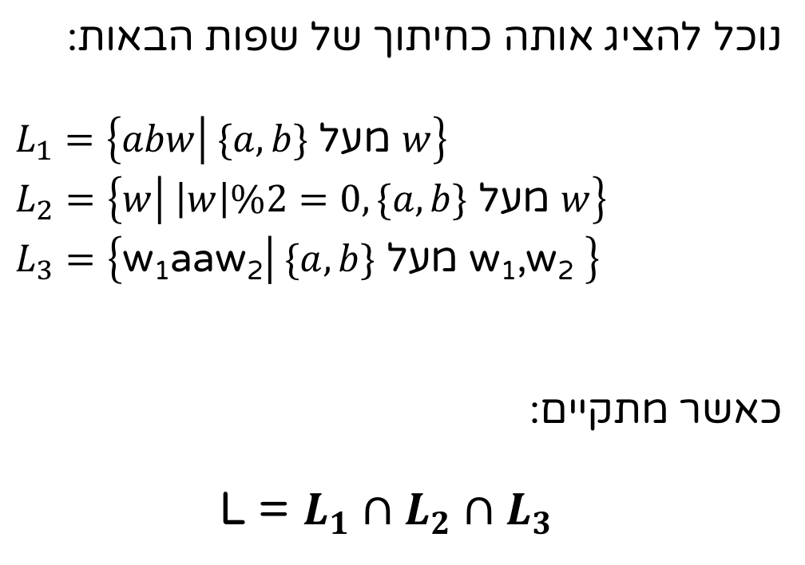
אוטומט איחוד / חיתוך
דוגמה
נוכל להציג אותה כחיתוך של שפות הבאות:
$$L_{1}=\left\{abw | \{a,b\} \text{מעל} w\right\}$$
$$L_{2}=\left\{w | \left|w\right|\%2=0,\{a,b\} \text{מעל} w\right\}$$
$$L_{3}=\left\{\text{w}\text{1}\text{aaw}\text{2} | \{a,b\} \text{מעל} \text{w}\text{1}\text{,}\text{w}\text{2} \right\}$$
כאשר מתקיים:
$L_{1}∩L_{2}∩L_{3}$ L =
בנה אוטומט סופי דטרמיניסטי שמקבל את שפת כל המילים מעל הא"ב {a,b} L שמתחילות ב ab, אורכן זוגי ומכילה את הרצף aa.

Slide 41
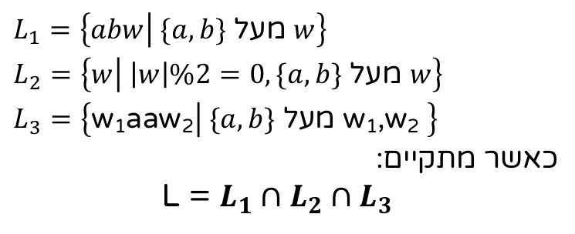
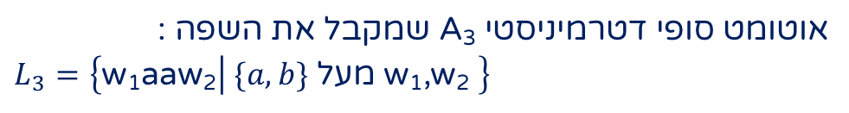
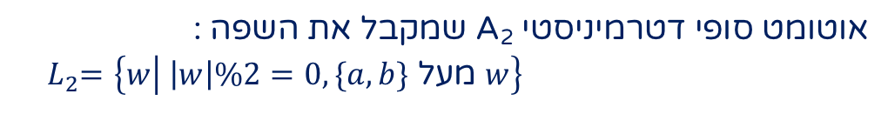
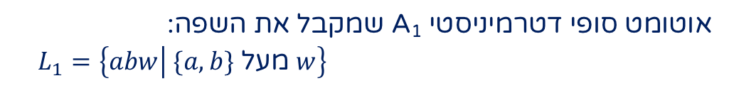
אוטומט איחוד / חיתוך
אוטומט סופי דטרמיניסטיA₁ שמקבל את השפה:
$L_{1}=\left\{abw | \{a,b\} \text{מעל} w\right\}$
דוגמה
בנה אוטומט סופי דטרמיניסטי שמקבל את שפת כל המילים מעל הא"ב {a,b} L שמתחילות ב ab, אורכן זוגי ומכילה את הרצף aa.
q₀
a
q₁
b
q₂
b
a
a,b
a,b
q₃
אוטומט סופי דטרמיניסטיA₂ שמקבל את השפה :
$${ L}_{2}=\left\{w | \left|w\right|\%2=0,\{a,b\} \text{מעל} w\right\}$$
$$L_{1}=\left\{abw | \{a,b\} \text{מעל} w\right\}$$
$$L_{2}=\left\{w | \left|w\right|\%2=0,\{a,b\} \text{מעל} w\right\}$$
$$L_{3}=\left\{\text{w}\text{1}\text{aaw}\text{2} | \{a,b\} \text{מעל} \text{w}\text{1}\text{,}\text{w}\text{2} \right\}$$
כאשר מתקיים:
$L_{1}∩L_{2}∩L_{3}$ L =
p₀
a,b
p₁
a,b
אוטומט סופי דטרמיניסטיA₃ שמקבל את השפה :
$$L_{3}=\left\{\text{w}\text{1}\text{aaw}\text{2} | \{a,b\} \text{מעל} \text{w}\text{1}\text{,}\text{w}\text{2} \right\}$$
a
a
a,b
t₀
t₁
t₂
b
b

Slide 42
אוטומט איחוד / חיתוך
דוגמה
q₀p₀t₀
a
q₁p₁t₁
b
q₂p₀t₀
b
q₂p₁t₀
a
q₂p₀t₁
בנה אוטומט סופי דטרמיניסטי שמקבל את שפת כל המילים מעל הא"ב {a,b} L שמתחילות ב ab, אורכן זוגי ומכילה את הרצף aa.
b
b
a
a
b
b
a
q₃p₁t₀
b
q₃p₀t₀
q₂p₁t₁
a
q₂p₀t₂
a,b
q₂p₁t₂
b
a
a,b
b
a
b
q₃p₀t₁
q₃p₁t₁
הערה: קבוצת מצבים מהם אין דרך להגיע למצב מקבל ולכן ניתן להחליף את כולם במצב מלכודת אחד באוטומט מלא או לבטל מצבים אלה באוטומט לא מלא
a
a
q₃p₁t₂
a,b
q₃p₀t₂
a,b

Slide 43
אוטומט איחוד / חיתוך
אוטומט חיתוך מלא שמתקבל לאחר שינוי שמות המצבים ואיחוד כל המצבים שלא ניתן להגיע דרכם למצב מקבל למצב אחד:
דוגמה
בנה אוטומט סופי דטרמיניסטי שמקבל את שפת כל המילים מעל הא"ב {a,b} L שמתחילות ב ab, אורכן זוגי ומכילה את הרצף aa.
q₀
a
q₁
b
q₂
b
q₃
a
q₄
b
b
b
a
b
a
a
q₈
a,b
q₇
a
q₆
a,b
q₅
a,b

Slide 44
אוטומט איחוד / חיתוך
אוטומט חיתוך לא מלא שמתקבל לאחר שינוי שמות המצבים ואיחוד כל המצבים שלא ניתן להגיע דרכם למצב מקבל למצב אחד:
דוגמה
בנה אוטומט סופי דטרמיניסטי שמקבל את שפת כל המילים מעל הא"ב {a,b} L שמתחילות ב ab, אורכן זוגי ומכילה את הרצף aa.
q₀
a
q₁
b
q₂
b
q₃
a
q₄
b
b
b
a
a
q₇
a
q₆
a,b
q₅
a,b

Slide 45
אוטומט כמודל חישוב
  מושגים בסיסיים בתורת הקבוצות
  אוטומט סופי דטרמיניסטי (אס"ד) מלא
  אוטומט סופי דטרמיניסטי (אס"ד) לא מלא
  שאלות מבגריות
באו נתרגל

Slide 46
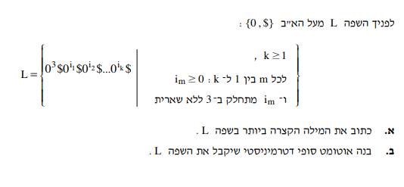
בגרות קיץ תש"ע/ 2010
איחוד וחיתוך שפות רגולריות
תזכורת
חזקה של מילה wⁿ היא המילה המתקבלת מכתיבת w , n פעמים
wⁿ = w·w·w· … w
n פעמים
wº משמעו 0 מופעים של w כלומר - מילה ריקה ε =wº

Slide 47
בגרות קיץ תש"ע/ 2010
איחוד וחיתוך שפות רגולריות
שלב ראשון : זיהוי השפה
הבנה שכל החזקות לא חייבות להיות זהות.
זיהוי כמות הרצפים.
שלב שני : מילים השייכות לשפה/ מילים שאינן שייכות לשפה

Slide 48
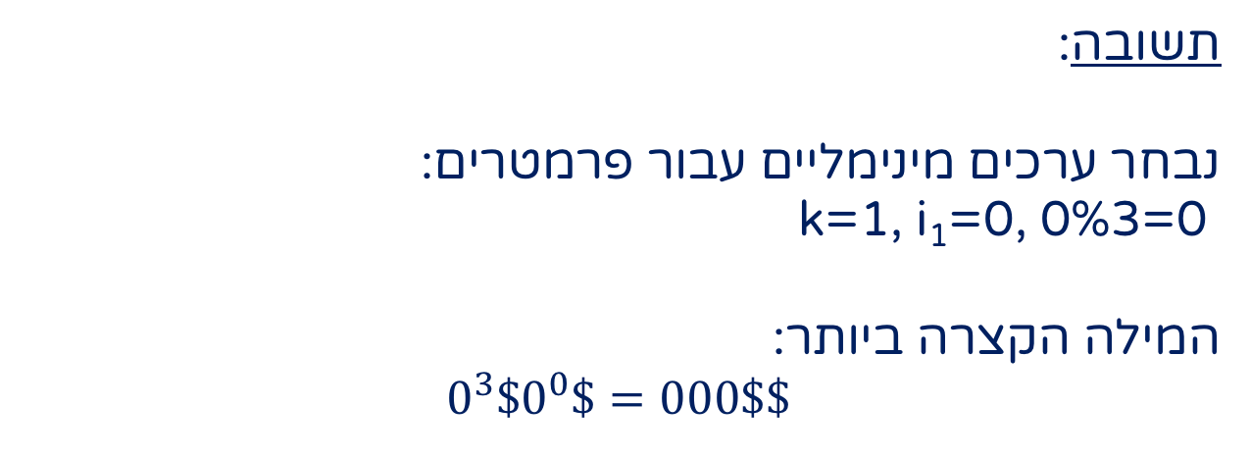
בגרות קיץ תש"ע/ 2010
איחוד וחיתוך שפות רגולריות
תשובה:
נבחר ערכים מינימליים עבור פרמטרים:
k=1, i₁=0, 0%3=0
המילה הקצרה ביותר:
$$0^{3}\$0^{0}\$=000\$\$$$

Slide 49

בגרות קיץ תש"ע/ 2010
איחוד וחיתוך שפות רגולריות
המילה הקצרה ביותר: $000\$\$$
בניית מסלול עבור מילה המילה הקצרה ביותר
שארית 0
q₀
0
q₁
0
0
q₃
q₄
q2
$
$
q5

Slide 50
בגרות קיץ תש"ע/ 2010
איחוד וחיתוך שפות רגולריות
שארית 0
q₀
0
q₁
0
0
q₃
q₄
q2
$
$
q5
שארית 0
אס"ד לא מלא
q₀
0
q₁
0
0
q₃
q₄
q2
$
0
$
0
שארית 2
שארית 1
q7
0
q6
q5

Slide 51
בגרות קיץ תש"ע/ 2010
איחוד וחיתוך שפות רגולריות
שארית 0
q₀
0
q₁
0
0
q₃
q₄
q2
$
$
q5
שארית 0
אס"ד מלא
q₀
0
q₁
0
0
q₃
q₄
q2
$
$
0,$
$
$
$
0
0
שארית 2
שארית 1
q8
q7
0
q6
q5

Slide 52
בגרות קיץ תש"ע/ 2010
איחוד וחיתוך שפות רגולריות
שארית 0
q₀
0
q₁
0
0
q₃
q₄
q2
$
$
q5
שארית 0
q₀
0
q₁
0
0
q₃
q₄
q2
$
$
0
$
0,$
0
שארית 2
שארית 1
q8
q7
0
q6
q5

Slide 53
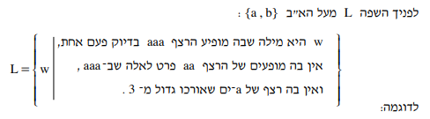
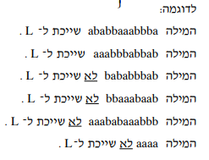
בגרות קיץ תש"ע/ 2010
איחוד וחיתוך שפות רגולריות

Slide 54
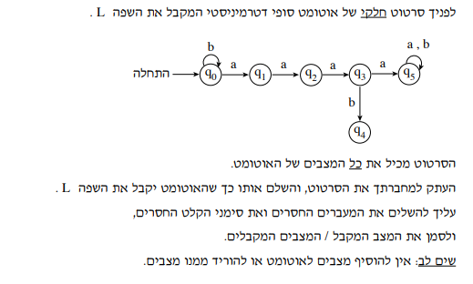
בגרות קיץ תש"ע/ 2010
איחוד וחיתוך שפות רגולריות

Slide 55
בגרות קיץ תש"ע/ 2010
איחוד וחיתוך שפות רגולריות
1. המילה הקצרה ביותר היא aaa , כך ש q3,q4 מצבים מקבלים.
b
q₀
a
q₁
a
q₂
a
q₃
b
q4

Slide 56
בגרות קיץ תש"ע/ 2010
איחוד וחיתוך שפות רגולריות
1. המילה הקצרה ביותר היא aaa , כך ש q3,q4 מצבים מקבלים.
b
q₀
a
q₁
a
q₂
a
q₃
b
q4

Slide 57
בגרות קיץ תש"ע/ 2010
איחוד וחיתוך שפות רגולריות
פתרון סופי:
b
b
b
q₀
a
q₁
a
q₂
a
q₃
b
a
q4
b
q4

Slide 58
תודה על ההקשבה

Slide 59

שקופית זו היא חובה
שימוש ביצירות מוגנות בזכויות יוצרים ואיתור בעלי זכויות
השימוש ביצירות במהלך שידור זה נעשה לפי סעיף 27א לחוק זכות יוצרים, תשס"ח-2007. אם הינך בעל הזכויות באחת היצירות, באפשרותך לבקש מאיתנו לחדול מהשימוש ביצירה, זאת באמצעות פנייה לדוא"ל rights@education.gov.il

